Slide 1
Przemoc
O.M. 2022

Slide 2
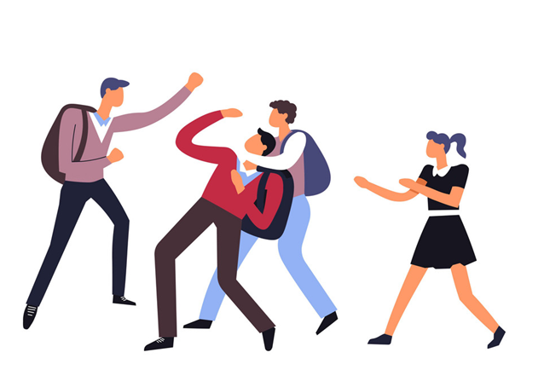
Czym jest przemoc
Intencjonalne (umyślne) działanie lub zaniechanie
Przewaga jednej osoby nad drugą
Naruszane są prawa i dobra osobiste drugiego człowieka
Osoba doświadczająca przemocy doznaje cierpienia i szkód fizycznych i psychicznych
O.M. 2022

Slide 3
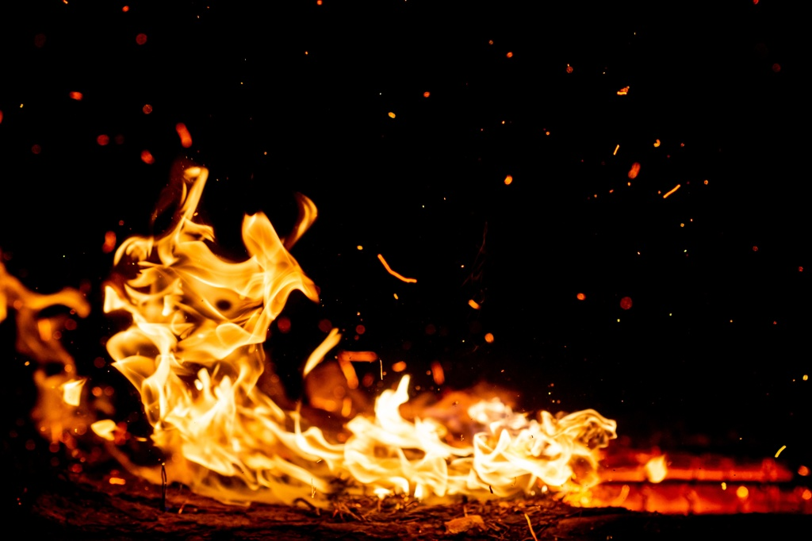
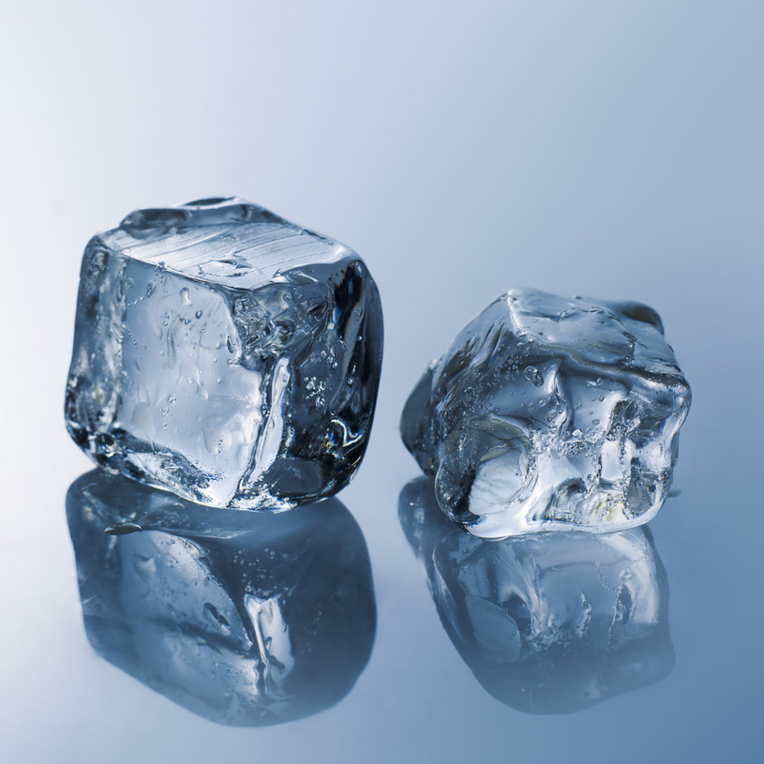
Rodzaje przemocy
Gorąca
Chłodna
O.M. 2022

Slide 4
Rodzaje przemocy
Fizyczna
Psychiczna
Ekonomiczna
Seksualna
Zaniedbanie
O.M. 2022

Slide 5
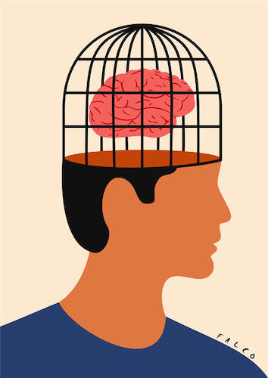
Mechanizmy przemocy
Syndrom wyuczonej bezradności
Pranie mózgu
Zespół stresu pourazowego (PTSD)
Proces wiktymizacji
Syndrom sztokholmski
O.M. 2022

Slide 6
Skutki Przemocy
O.M. 2022

Slide 7
Na co wpływa przemoc
Zdrowie
Emocje
Zachowanie
Odbieranie i rozpoznawanie informacji
Bezpieczeństwo
Poczucie własnej wartości
Relacje z innymi
…Co jeszcze?
O.M. 2022

Slide 8
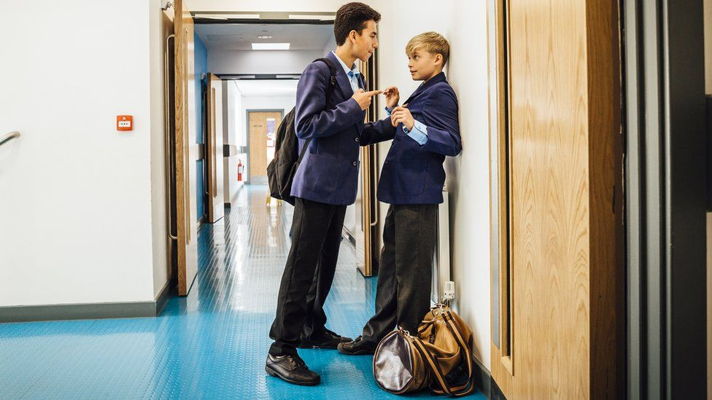
Konsekwencje przemocy
Dwie perspektywy:
Osoby stosującej przemoc
Osoby doświadczającej przemocy
O.M. 2022

Slide 9
Burza mózgów
Grupa 1.
Dlaczego ktoś stosuje przemoc?
Co może wtedy czuć?
Jakie konsekwencje wiążą się ze stosowaniem przemocy?
Grupa 2.
Co dzieje się z osobą, która doświadcza przemocy?
Co może wtedy czuć?
Jakie konsekwencje wiążą się z doznawaniem przemocy?
O.M. 2022

Slide 10
Przemoc i jej konsekwencje
§ 83 Statutu Szkoły
3. Szkoła może stosować wobec uczniów następujące rodzaje kar, o których każdorazowo informowany jest rodzic:
1) upomnienie ustne nauczyciela/wychowawcy
2) pisemną uwagę w dzienniku, zeszycie uwag lub dzienniczku
3) wychowawca oddziału w przypadku pkt. 1) i 2) może dodatkowo zastosować kary:
a) prace społeczno-użyteczne na rzecz szkoły,
b) zakaz udziału w imprezach oddziałowych i szkolnych,
4) pisemną naganę wychowawcy oddziału,
O.M. 2022

Slide 11
Przemoc i jej konsekwencje
5) pisemną naganę dyrektora szkoły za:
a) stosowanie agresji wobec uczniów i pracowników szkoły;
b) dewastację mienia szkoły lub własności innych osób;
c) kradzież, oszustwo;
d) narażenie na utratę zdrowia lub życia swojego i innych członków społeczności szkolnej;
e) posiadania, zażywania lub rozprowadzania używek;
f) trzykrotne wykroczenie dotyczące tego samego punktu statutu szkoły, mimo otrzymanego wcześniej upomnienia
9) gdy zachowanie ucznia jest wyjątkowo naganne, w szczególnych przypadkach, dyrektor w porozumieniu z radą pedagogiczną może skierować wniosek do Pomorskiego Kuratora Oświaty o karne przeniesienie ucznia do innej szkoły w trybie natychmiastowym z pominięciem gradacji kar.
O.M. 2022

Slide 12
Przemoc a odpowiedzialność Karna
Art. 207. KK [Znęcanie się]
§ 1.
Kto znęca się fizycznie lub psychicznie nad osobą najbliższą lub nad inną osobą pozostającą w stałym lub przemijającym stosunku zależności od sprawcy, podlega karze pozbawienia wolności od 3 miesięcy do lat 5.
§ 1a.
Kto znęca się fizycznie lub psychicznie nad osobą nieporadną ze względu na jej wiek, stan psychiczny lub fizyczny, podlega karze pozbawienia wolności od 6 miesięcy do lat 8.
§ 2.
Jeżeli czyn określony w § 1 lub 1a połączony jest ze stosowaniem szczególnego okrucieństwa, sprawca podlega karze pozbawienia wolności od roku do lat 10.
§ 3.
Jeżeli następstwem czynu określonego w § 1-2 jest targnięcie się pokrzywdzonego na własne życie, sprawca podlega karze pozbawienia wolności od lat 2 do 12.
O.M. 2022

Slide 13
Przemoc a odpowiedzialność Karna
Kodeks Karny:
Art.190. – grożenie wyrządzeniem szkody
Art. 190a. – nękanie, wzbudzanie poczucia zagrożenia, naruszanie prywatności
Art.191. – zmuszanie do określonego działania lub zaniechania
Art.212. – pomówienia, publiczne poniżanie
Art.216. – znieważanie publiczne lub na osobności
Art.217. – uderzanie, naruszanie nietykalności cielesnej
Art.280. – kradzież z użyciem przemocy lub groźby
Art.288. – niszczenie, uszkadzanie cudzej własności
O.M. 2022

Slide 14
Nie czekaj. Reaguj!
O.M. 2022

Slide 15
Reagowanie to Nie Donoszenie
O.M. 2022

Slide 16
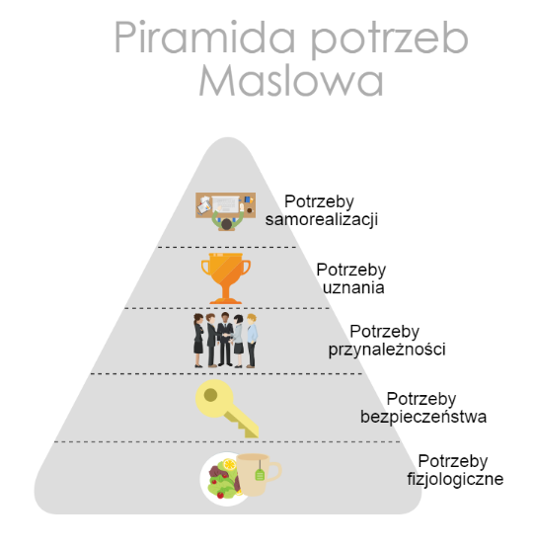
O.M. 2022

Slide 17
Jak reagować na przemoc
Rozmowa
Wysłuchanie
Wyrażenie troski
Wsparcie
Zapewnienie pomocy jeżeli mamy taką możliwość
Poinformowanie o instytucjach pomocowych
Powiadomienie służb lub instytucji
O.M. 2022

Slide 18
Jak radzić sobie z przemocą
Rozmowa z zaufaną osobą lub przedstawicielem instytucji
Zgłoszenie występowania przemocy
Skorzystanie ze wsparcia psychologicznego
Poszukanie wsparcia u bliskich
O.M. 2022

Slide 19
Co zamiast przemocy?
O.M. 2022

Slide 20
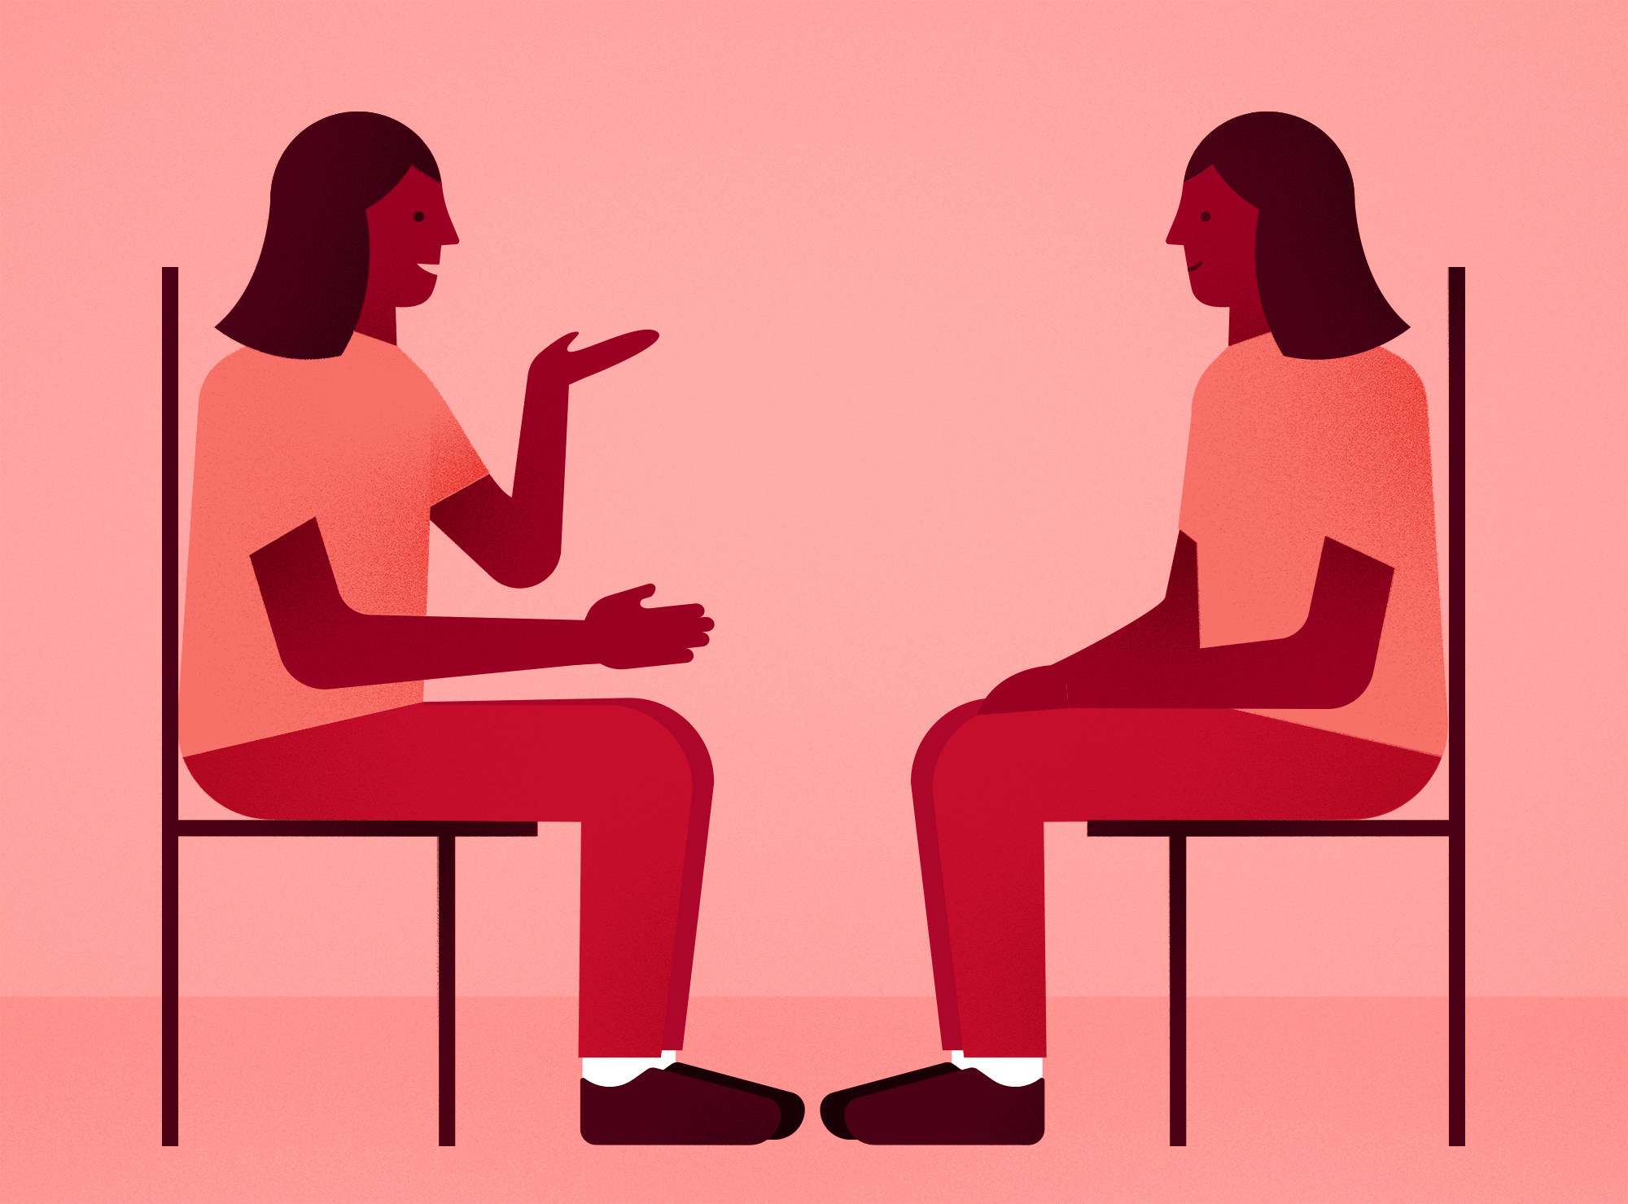
Lepiej zapobiegać niż leczyć
O.M. 2022

Slide 21
Nić relacji
O.M. 2022

Slide 22
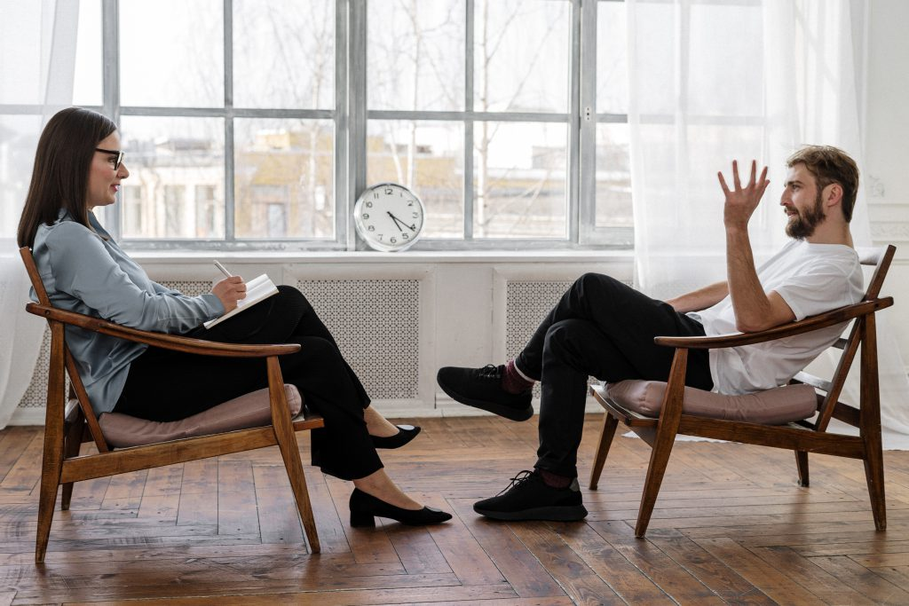
Jak Radzić sobie z Emocjami nie krzywdząc innych
O.M. 2022

Slide 23
Co we mnie lubisz?
O.M. 2022

Slide 24
Co we mnie lubisz?
Napisz innym osobom na ich kartkach, co w niej lubisz – może to być cecha charakteru, element wyglądu, zachowanie
Należy pisać wyłącznie dobre rzeczy – osoba, która napisze komuś coś niemiłego, traci możliwość otrzymania wpisu na swojej kartce
Spróbuj napisać coś miłego jak największej liczbie osób
Do dzieła ☺
O.M. 2022

Slide 25
Dziękuję za uwagę
O.M. 2022

